Slide 1
Labtime:Psy.code.logist club
applications.html
sharing.csv
< Session 2 >
ggplot2 sur
}
Programming Language : R
Rémi Lafitte

Slide 2

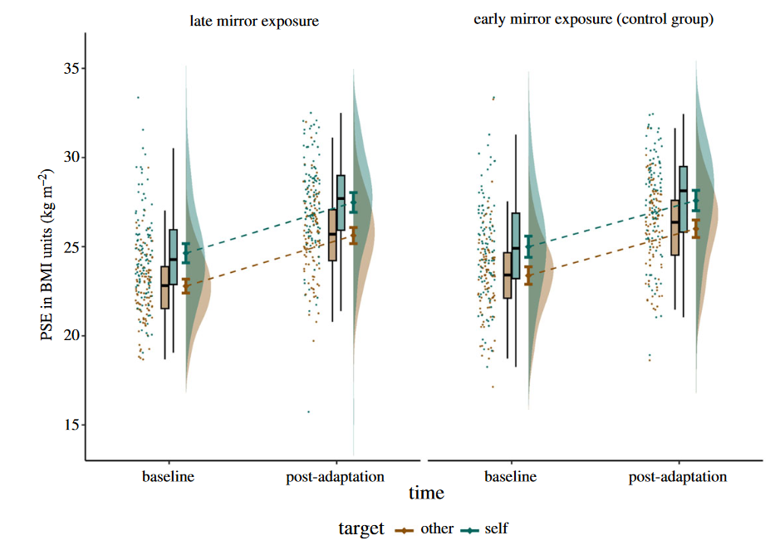

Table des matières
01
02
03
forbeginners.html
sharing.css
The Grammar of Graphics
< La logique derrière ggplot2 >
A Royal Society Plot
< Mise en pratique - Chazelle et al. 2023 >
Beyond The Plot
< Le "combo" .svg + Inscape >
04
Temps d’échange
< Des problèmes sur R ? >
Programming Language : R

Slide 3
01
The Grammar of Graphics
forbeginners.html
sharing.css
Elaborée par Wilkinson (2005) pour décrire les éléments fondamentaux d'un graphique
Implémentée sur R par Wickham (2009) avec le paquet ggplot puis ggplot2
https://ggplot2-book.org
TOUT est là
Programming Language

Slide 4
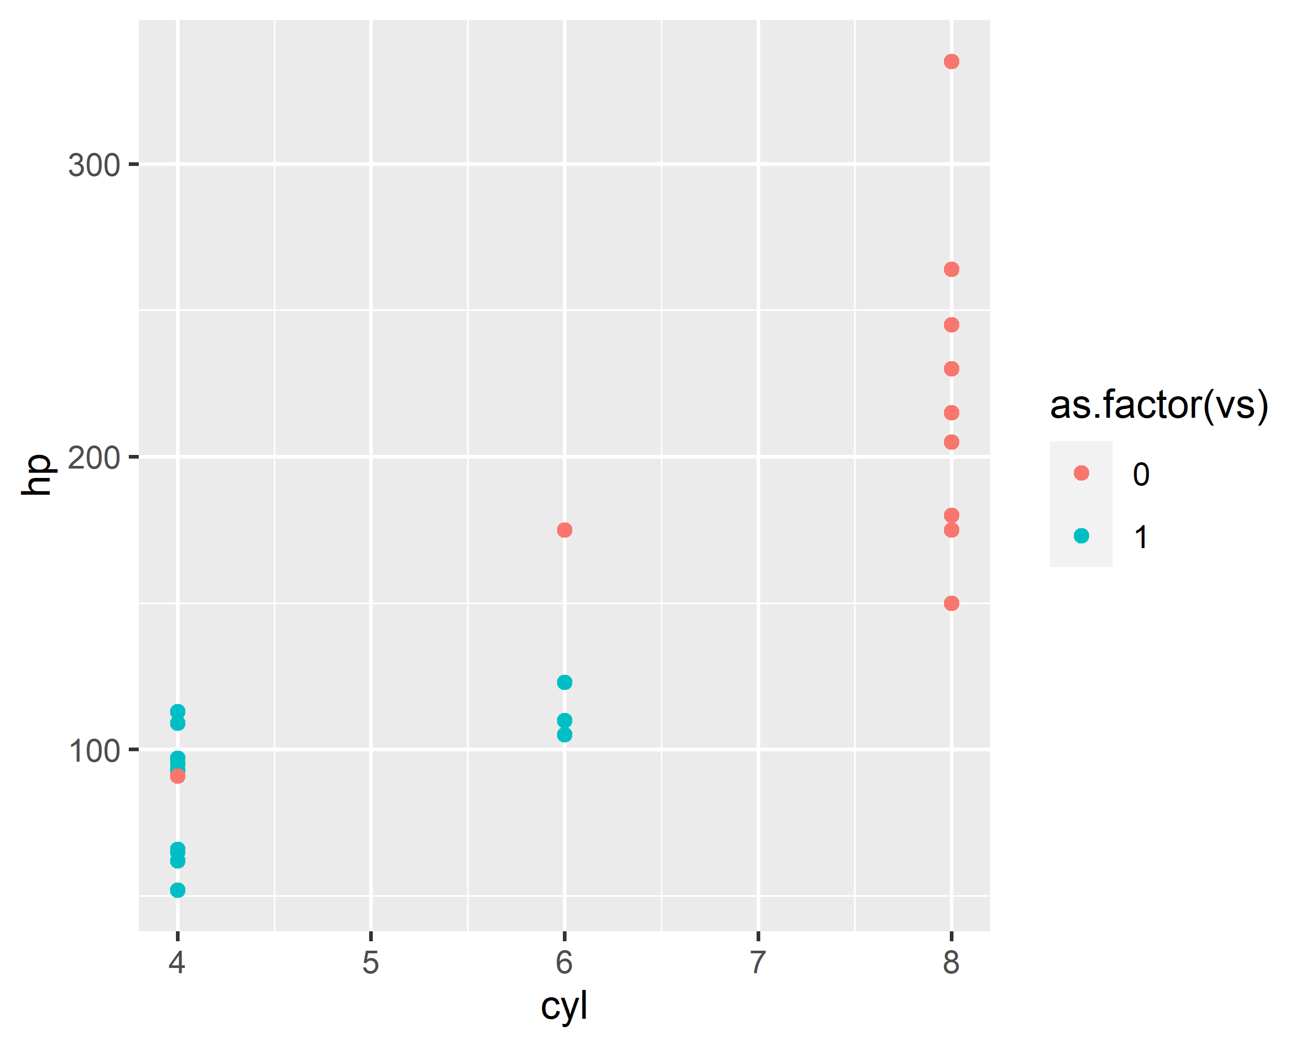
forbeginners.html
sharing.css
Plot
établit correspondance entre variables et attributs esthétiques ("aes")
Data
Mapping
aes typiques: x y color fill shape size ...
data("mtcars") ggplot(data = mtcars, aes(x = cyl, y = hp, color = as.factor(vs)))+ geom_point()
Programming Language

Slide 5
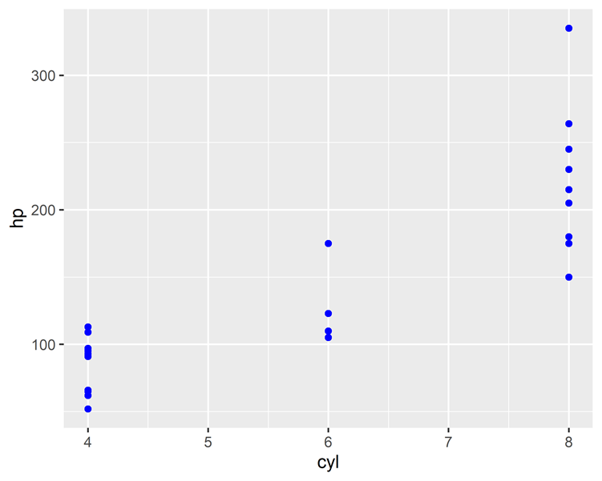
forbeginners.html
sharing.css
Plot
établit correspondance entre variables et attributs esthétiques ("aes")
Data
Mapping
mapping vs setting
avec aes(): attribut variable
sans aes(): attribut fixe
data("mtcars") ggplot(data = mtcars, aes(x = cyl, y = hp, color = as.factor(vs)))+ geom_point(color = "blue")
Programming Language

Slide 6
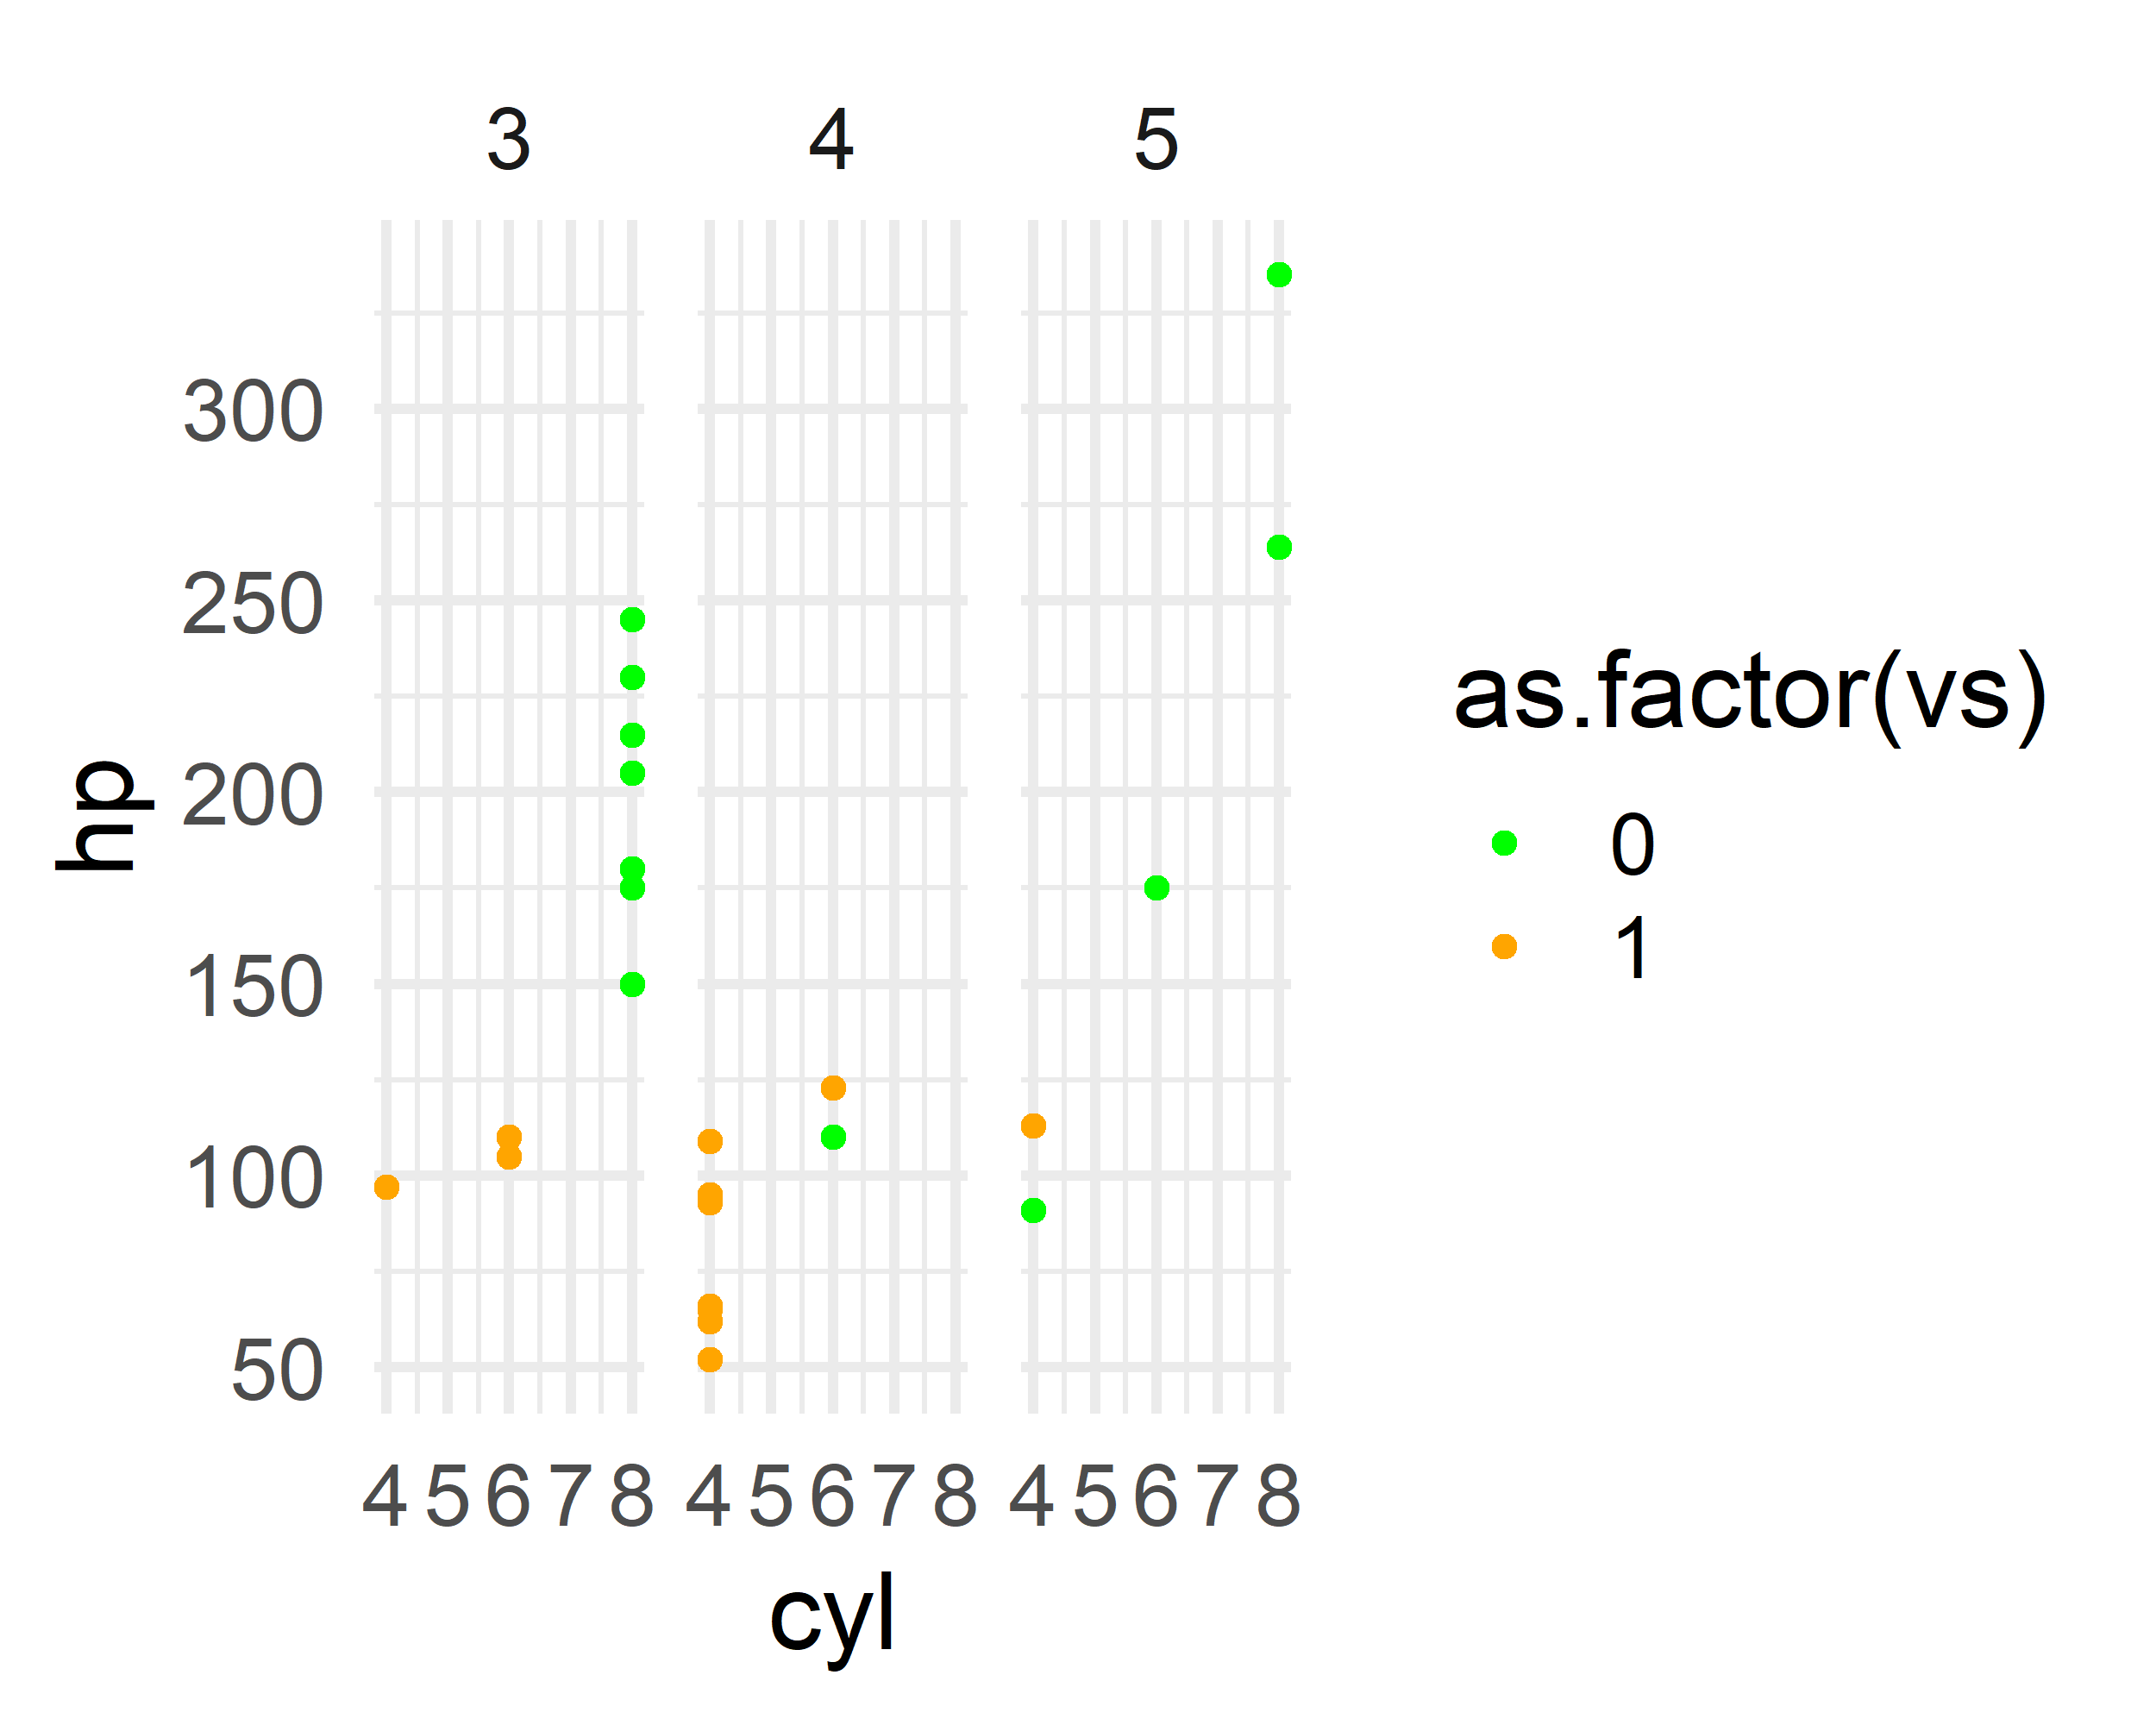
forbeginners.html
sharing.css
Data
Plot
Mapping
Mapping components
data("mtcars") ggplot(data = mtcars, aes(x = cyl, y = hp, color = as.factor(vs)))+ geom_point() + scale_color_manual(values = c("green", "orange"))+ scale_y_continuous(breaks = seq(50, 350, 50)) + facet_wrap(~gear)+ theme_minimal(base_size = 18)
mapping initial (moche) modifiable via un système de couches (layer) qui s'additionnent (+)
Programming Language

Slide 7
forbeginners.html
sharing.css
Data
Plot
Mapping
Mapping components
data("mtcars") ggplot(data = mtcars, aes(x = cyl, y = hp, color = as.factor(vs)))+ geom_point() + scale_color_manual(values = c("green", "orange"))+ scale_y_continuous(breaks = seq(50, 350, 50)) + facet_wrap(~gear)+ theme_minimal(base_size = 18)
geom : élements géométriques
geom_line
geom_boxplot
geom_violin
Programming Language

Slide 8
forbeginners.html
sharing.css
Data
Plot
Mapping
Mapping components
data("mtcars") ggplot(data = mtcars, aes(x = cyl, y = hp, color = as.factor(vs)))+ geom_point() + scale_color_manual(values = c("green", "orange"))+ scale_y_continuous(breaks = seq(50, 350, 50)) + facet_wrap(~gear)+ theme_minimal(base_size = 18)
scale : 1 aes → 1 scale
ggplot2 convert data into aesthetics (e.g.,‘orange’, ‘green’) with a scale
Programming Language

Slide 9
forbeginners.html
sharing.css
Data
Plot
Mapping
Mapping components
data("mtcars") ggplot(data = mtcars, aes(x = cyl, y = hp, color = as.factor(vs)))+ geom_point() + scale_color_manual(values = c("green", "orange"))+ scale_y_continuous(breaks = seq(50, 350, 50)) + facet_wrap(~gear)+ theme_minimal(base_size = 18)
système de coordonnées
limites axes
labels axes
nombres de tirets...
Programming Language

Slide 10
forbeginners.html
sharing.css
Data
Plot
Mapping
Mapping components
data("mtcars") ggplot(data = mtcars, aes(x = cyl, y = hp, color = as.factor(vs)))+ geom_point() + scale_color_manual(values = c("green", "orange"))+ scale_y_continuous(breaks = seq(50, 350, 50)) + facet_wrap(~gear)+ theme_minimal(base_size = 18)
facet : rajout d'une 4ème variable
theme : customisation du plot
Programming Language

Slide 11
forbeginners.html
sharing.css
Data
Plot
Mapping
Mapping components
Avantages de ggplot2 par rapport à graphics (base R)
Code plus épuré et intuitif
chaque couche (layer) hérite des aes de la 1ère couche
une couche n+5 peut modifier les couches précédentes ! (e.g. avec theme)
Programming Language

Slide 12
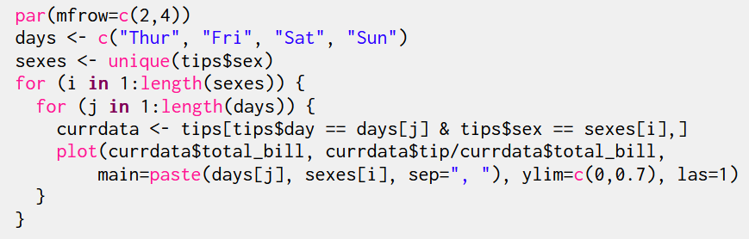

forbeginners.html
sharing.css
Pour une comparaison ggplot2 vs graphics voir :
https://flowingdata.com/2016/03/22/comparing-ggplot2-and-r-base-graphics/
nb : pour un très haut degrés de souplesse, graphics est cependant plus pratique que ggplot2
Programming Language

Slide 13

02
A Royal Society Plot
forbeginners.html
sharing.css
Elaboré par Chazelle et al. (2023) https://doi.org/10.1098/rsos.221589
Haut degré de complexité et de finesse
Challenge du labtime : reproduire (à peu près) ce plot

Slide 14
forbeginners.html
sharing.css
Données au format long "chazelle2007labtime.csv"
Code dans le fichier .Rmd
Accessible sur https://github.com/lafitter/labtime
VI target
tâche : juger si corps plus large que moi OU Emma Watson
mesure pre vs post intervention
intervention 1 : se regarder puis regarder un corps large (cond c)
intervention 2 : regarder corps large puis se regarder (cond m)
VI time
VI Exposure
## Participant Exposure PSE target time ## 1 1 m 23.05948 self pre ## 2 1 m 23.47127 other pre ## 3 1 m 26.12832 self post ## 4 1 m 26.75768 other post ## 5 2 m 22.23160 self pre ## 6 2 m 22.40942 other pre

Slide 15
03
Beyond The Plot
forbeginners.html
sharing.css
Parfois R ne suffit pas pour atteindre la perfection
Stratégie intéressante : exporter le plot en .svg et le customiser avec Inkscape (ou autre logiciel)

Slide 16
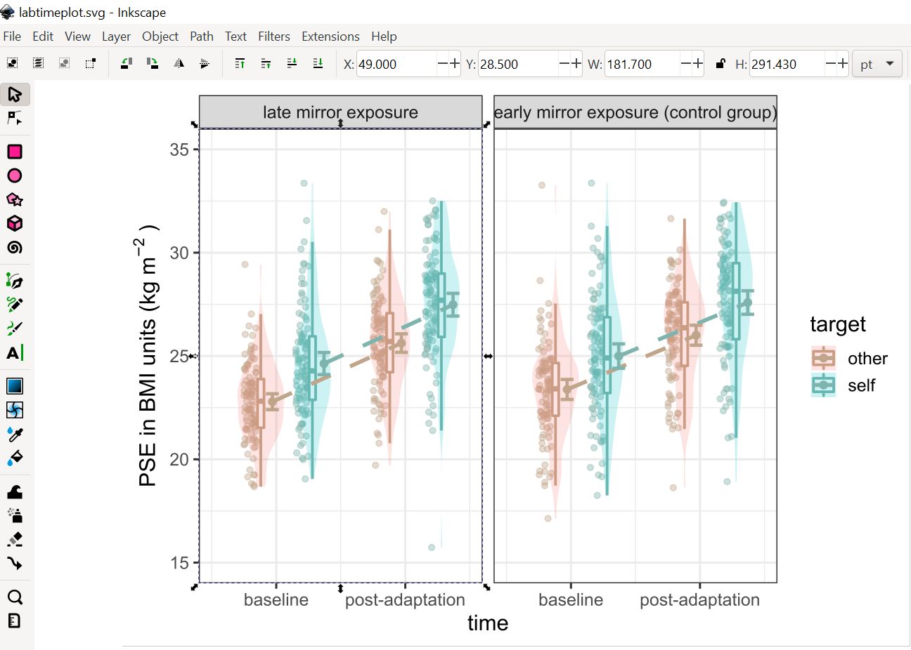
forbeginners.html
sharing.css

Slide 17
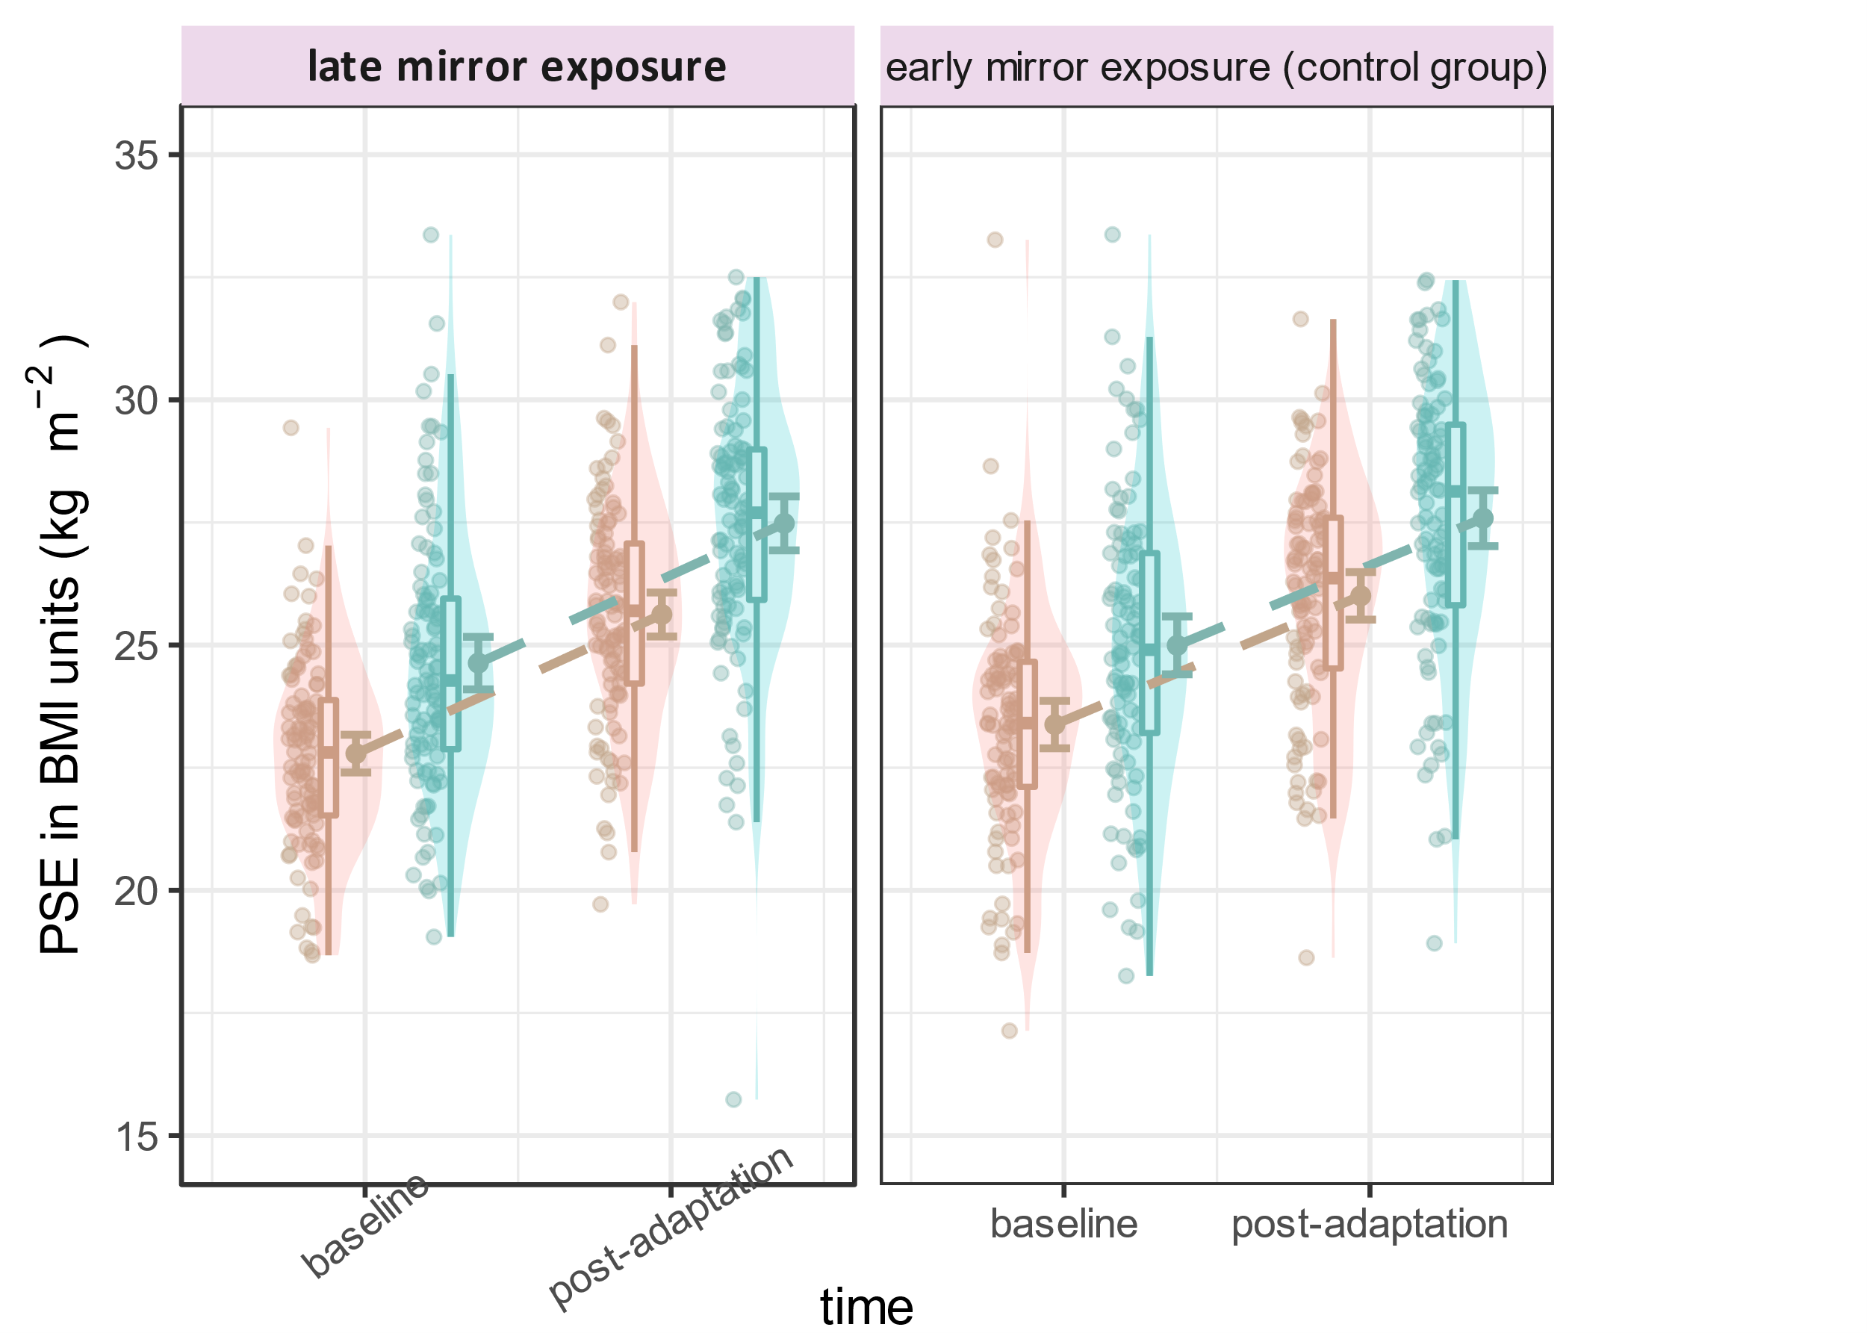
forbeginners.html
sharing.css

Slide 18
04
Temps d'échange
forbeginners.html
sharing.css
Des soucis sur R ?

Slide 19

Merci pour votre participation,
Psy.code.logist club n°3 ?
Tout savoir (ou presque) sur GIT dans R !
DIAPOS, SCRIPTS, BIBLIOGRAPHIE
https://cloud.univ-grenoble-alpes.fr/s/RPrAmF4ogA9A3Hx

